Slide 1
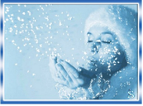

Slide 2
Замедленно, почти что на весу, Плывут снежинки тихо, беззаботно. Ловлю – они повсюду – на носу, На лбу, ресницы трогают щекотно!

Slide 3
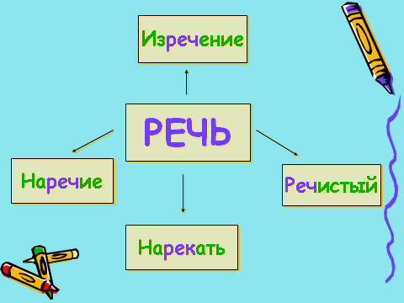

Slide 4
Очень внимательному человеку обязательно откроется чудесная красота спящего зимнего леса.

Slide 7
Разряд | Вопросы | Примеры
 |  | Внизу, направо, издалека
 |  | Утром, допоздна, завтра
 |  | Сгоряча, впопыхах, сослепу
 |  | Назло, нарочно, специально
 |  | Громко, быстро, шёпотом
 |  | Очень, слишком, чересчур

Slide 9
Фразеологизм | Наречие | Разряд
Положа руку на сердце
У чёрта на куличках
Битый час
Бок о бок
Душа в душу
Кот наплакал
Ни свет ни заря

Slide 11
Зимнее царство необычайно , спокойно и величественно.
Посреди поляны величественно
возвышался необычайно красивый в
сверкающих одеждах дуб, он спокойно и
торжественно оглядывал залитую
солнцем поляну.

Slide 12
Наречие | Краткое прилагательное
1. Задаём вопрос.
Как? | Каково?
2. Морфологические признаки.
Неизменяемая часть речи | Средний род, единственное число.
3 Синтаксическая роль.
Обстоятельство | Сказуемое

Slide 14
Чтение вслух
Взгляд исподлобья
Яйца всмятку
Какова синтаксическая роль наречий в данных словосочетаниях?

Slide 15
ДОМАШНЕЕ ЗАДАНИЕ

